Slide 1

Information Gathering
By
Ade Yoseman Putra
CEO PT. Aplikasi Siber Teknologi
https://Appsec.asia

Slide 2
About Me
Information Gathering juga biasa disebut sebagai OSINT (Open Source Intelligence) yang berarti data yang dikumpulkan dari sumber yang tersedia untuk umum untuk digunakan dalam konteks intelijen. Dalam OSINT terdapat tiga teknik untuk dapat melakukan Information Gathering yaitu teknik pasif, teknik semi-pasif dan teknik aktif. Berikut ini penjelasan dari masing-masing teknik

Slide 3
Teknik Aktif Dalam teknik ini, organisasi yang ditargetkan dapat menjadi sadar akan proses pengintaian yang sedang berlangsung karena pentester secara aktif terlibat dengan target. Pengumpulan informasi aktif memerlukan lebih banyak persiapan dari orang yang melakukannya karena meninggalkan jejak, yang kemungkinan akan menyiagakan target atau menghasilkan bukti terhadap dirinya dalam proses penyelidikan digital yang mungkin. Namun, menurut pendapat dominan para ahli di sektor keamanan informasi, proses pengumpulan informasi didasarkan pada gagasan pengintaian pasif yang tujuannya adalah mengumpulkan informasi tentang target hanya melalui sumber daya yang tersedia untuk umum. Oleh karena itu, dua bentuk lainnya dianggap tipikal dari apa yang sebenarnya pengumpulan informasi.

Slide 4
Teknik Semi-pasif Tujuan pengumpulan informasi semi-pasif adalah membuat profil target dengan metode yang akan tampak seperti lalu lintas dan perilaku Internet normal. Kami hanya menanyakan nama server yang dipublikasikan untuk informasi, kami tidak melakukan pencarian balik yang mendalam atau permintaan DNS kasar, kami tidak mencari server atau direktori "tidak dipublikasikan". Kuncinya di sini adalah tidak menarik perhatian pada aktivitas kita. Post mortem target mungkin dapat kembali dan menemukan kegiatan pengintaian tetapi mereka tidak dapat menghubungkan aktivitas kembali kepada siapa pun.

Slide 5
Teknik Pasif Opsi ini sedang dalam diskusi asalkan ada permintaan eksplisit agar kegiatan pengumpulan tidak terdeteksi oleh target. Dalam hal ini, pentester tidak dapat menggunakan alat yang mengirimkan lalu lintas ke perusahaan yang ditargetkan baik dari tuan rumahnya maupun yang "anonim" di Internet. Tidak hanya itu akan membebani secara teknis, tetapi juga orang yang melakukan pentest harus membuktikan temuannya dengan apa pun yang dapat dia gali dari informasi yang diarsipkan atau disimpan, yang kadang- kadang tidak mutakhir dan tidak benar karena terbatas pada penyelidikan dikumpulkan dari pihak ketiga. Dapat diambil kesimpulan bahwa teknik secara pasif merupakan cara untuk mendapatkan informasi yang bisa menggunakan tools atau dapat mencari tahu dengan melihat situasi dan kondisi di sekeliling target tanpa diketahui olehnya. Sedangkan teknik secara aktif merupakan cara yang menggunakan tools namun langsung mencari informasi target namun beresiko diketahui oleh target. Dalam penelitian ini pun peneliti hanya mengambil salah satu teknik untuk melakukan proses information gathering. Ini dikarenakan information gathering adalah fase terluas dalam penetration testing.

Slide 6
Menurut Efvy Zam Kerinci Google Hacking adalah aktivias hacking yang mempergunakan Google sebagai sarana atau media, jadi bukannya kita ingin menghack situs Google ya
Dasar-Dasar GOOGLE Hacking
1. Intitle
2. Inurl
3. Site
4. Filetype
5. Intext
6. Info

Slide 7
1.1 Intitle
Digunakan untuk mencari informasi pada judul atau title sebuah halaman web.
Contoh : anda mengetik “intitle:blogspot” (tanpa tanda kutip) maka hasil yang ditampilkan adalah halaman yang menggunakan title blogspot.
1.2 Inurl
Digunakan untuk menghasilkan hasil pencarian yang mengandung kata kunci pada URL yang kita cari.
Contoh : anda mengetik “inurl:blogspot” (tanpa tanda kutip) maka hasil yang akan di tampilkan adalah URL atau Halaman web yang menggandung kata blogspot.
1.3 Site
Digunakan untuk mencari kata kunci yang anda cari pada satu alamat situs saja dan dapat digunakan untuk mencari jumlah situs pada suatu negara.
Contoh: anda mengetik “blogspot site:microsoft.com” (tanpa tanda kutip) maka hasil yang akan di tampilkan adalah hanya yang berkaitan tentang blogspot dan juga hanya pada alamat microsoft.com. Untuk mengetahui jumlah situs pada sebuah negara.
Contoh : anda mengetik “site:id” (tanpa tanda kutip) maka google akan melaporkan jumlah situs yang ada di indonesia. Id merupakan ekstensi dari situs yang ada di indonesia.
1.4 Filetype
Digunakan untuk mencari sebuah fle di internet dengan ekstensu tertentu misalnya: mp3, .doc, .xls, .mdb, .txt, .pdf .dan lain-lain.
Contoh: anda mengetik “peterpan filetype:mp3“ (tanpa tanda kutip) maka hasil yang akan di tampilkan file mp3 dari band peterpan yang bisa anda langsung download.
1.5 Intext
Digunakan untuk menampilkan hasil pencarian yang berupa kata-kata pada body situs tertentu.
Contoh: anda mengetik “intext:admin“ (tanpa tanda kutip)
maka hasilnya ialah halaman yang mengandung kata kunci admin.
Referensi
https://home.ubalt.edu/abento/753/footscan/googlehacking.html

Slide 8
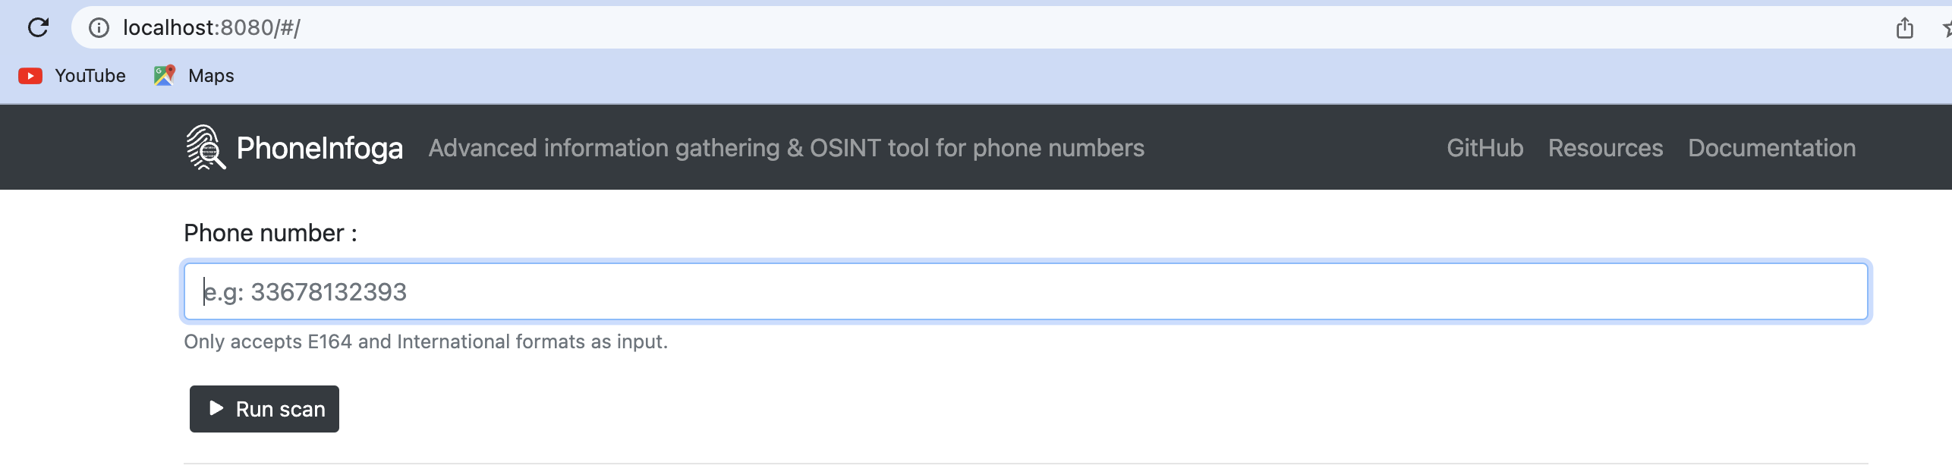
Information gathering & OSINT framework for phone numbers
phoneinfoga
From docker hub
You can pull the repository directly from Docker hub
docker pull sundowndev/phoneinfoga:latest
Then run the tool
docker run -it -p 8080:8080 sundowndev/phoneinfoga serve -p 8080
Open http://localhost:8080/#/
Docker-compose
You can use a single docker-compose file to run the tool without downloading the source code.
version: '3.7' services: phoneinfoga: container_name: phoneinfoga restart: on-failure image: phoneinfoga:latest command: - "serve" ports: - "80:5000"

Slide 9
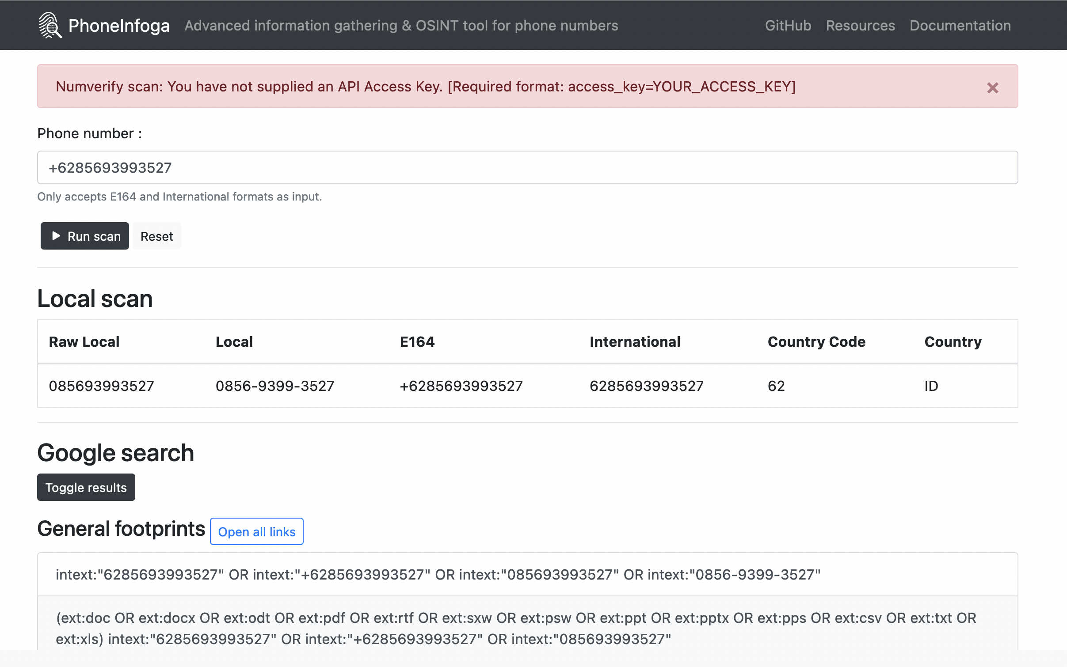
https://demo.phoneinfoga.crvx.fr/#/

Slide 10
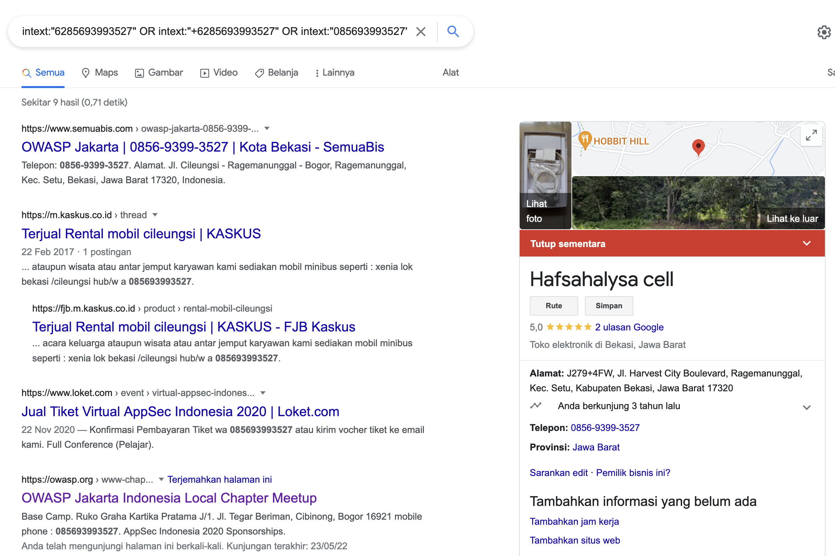

Slide 11
Installing Docker on Kali Linux
kali@kali:~$ sudo apt update kali@kali:~$ kali@kali:~$ sudo apt install -y docker.io kali@kali:~$ kali@kali:~$ sudo systemctl enable docker --now kali@kali:~$ kali@kali:~$ docker
kali@kali:~$ sudo usermod -aG docker $USER
Ref : https://www.kali.org/docs/containers/installing-docker-on-kali/

Slide 12
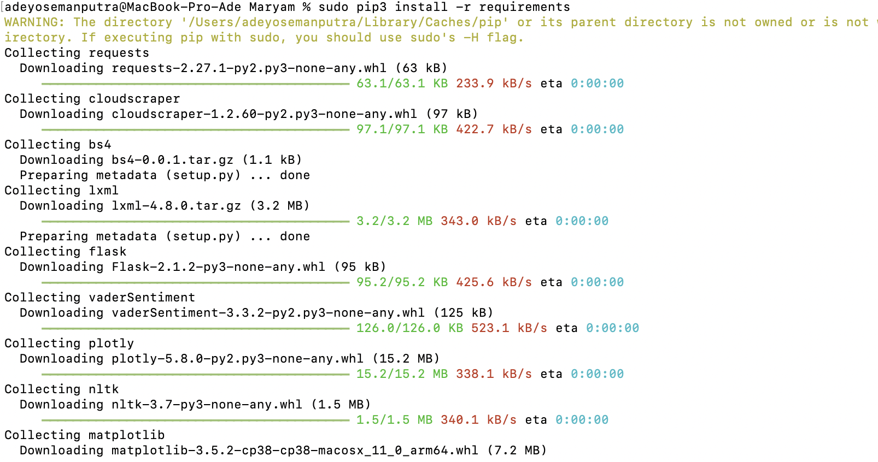
Maryam – Perfect OSINT Framework
OWASP Maryam
https://github.com/saeeddhqan/Maryam
Installation
git clone https://github.com/saeeddhqan/Maryam.git
sudo pip install -r requirements

Slide 13
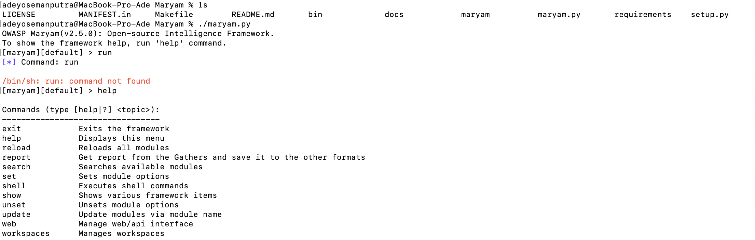
Maryam – Perfect OSINT Framework
Ketik ls
Ketik ./maryam

Slide 14
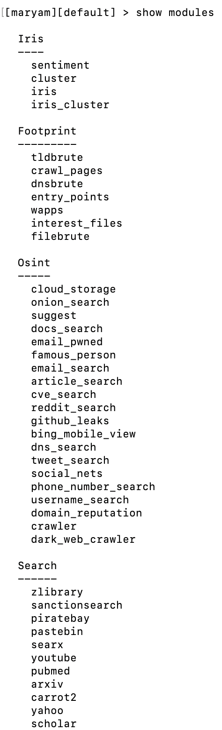
Maryam – Perfect OSINT Framework
Show modules

Slide 15
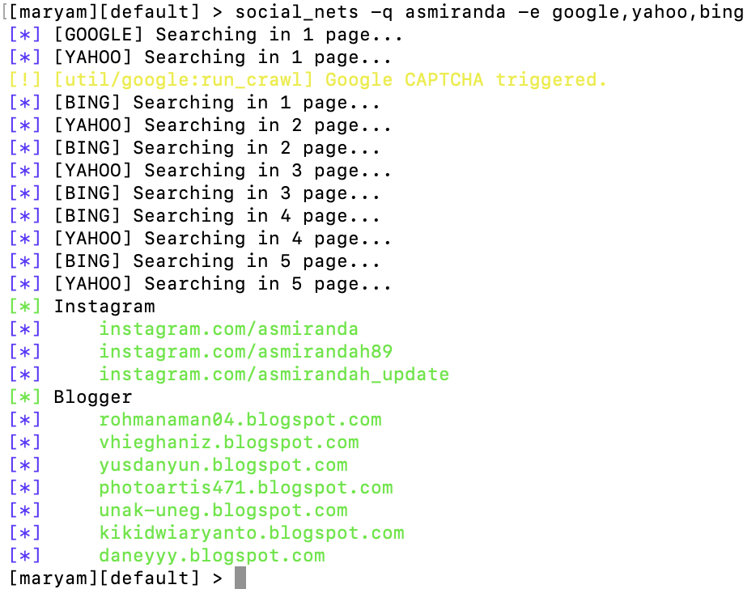
Social media Gathering
social_nets -q asmiranda -e google,yahoo,bing
linkedin -q asmiranda -e google,yahoo,bing

Slide 16
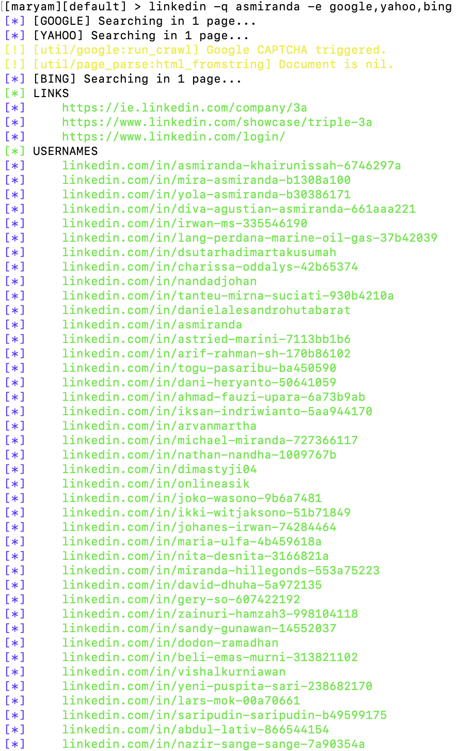
Linkedin
linkedin -q asmiranda -e google,yahoo,bing

Slide 17
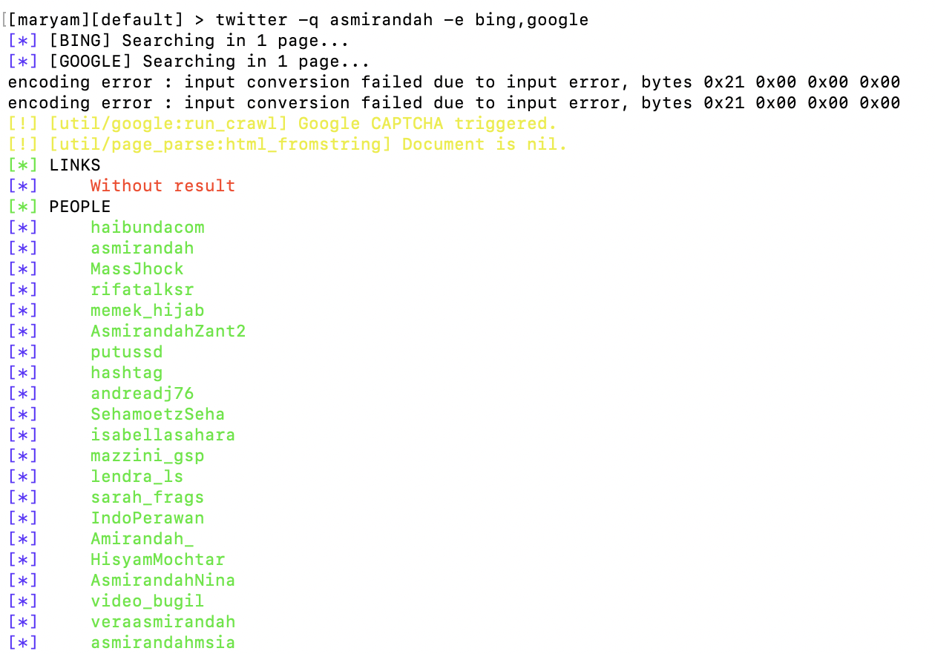
Twitter
twitter -q asmirandah -e bing,google

Slide 18
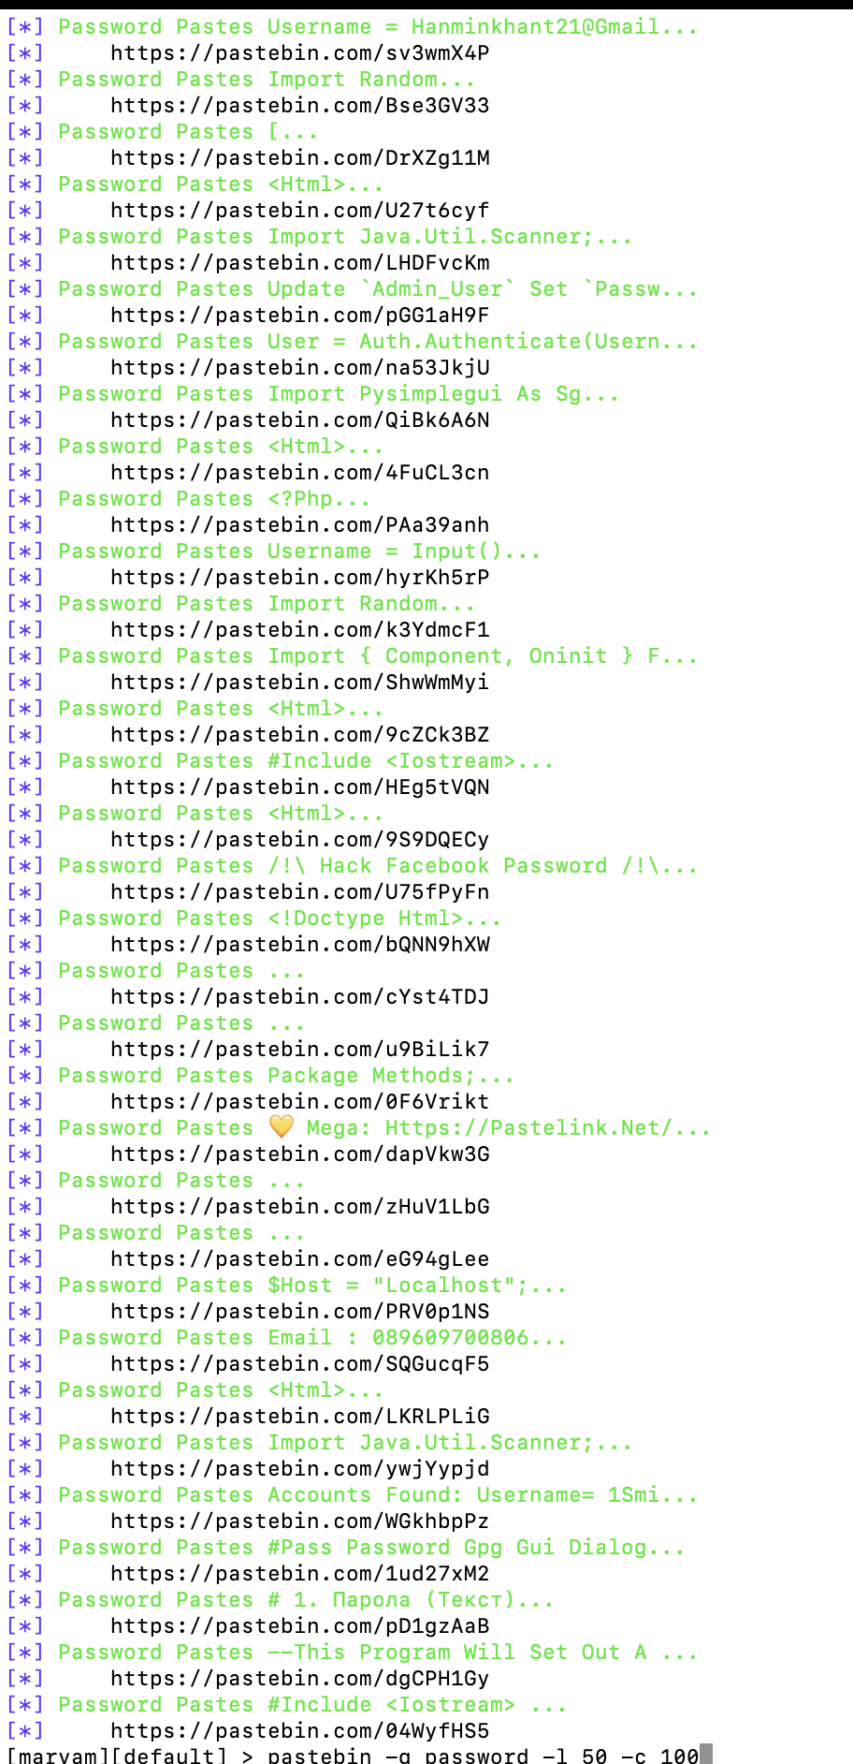
Finding data leakage – Pastebin
pastebin -q password -l 50 -c 100

Slide 19
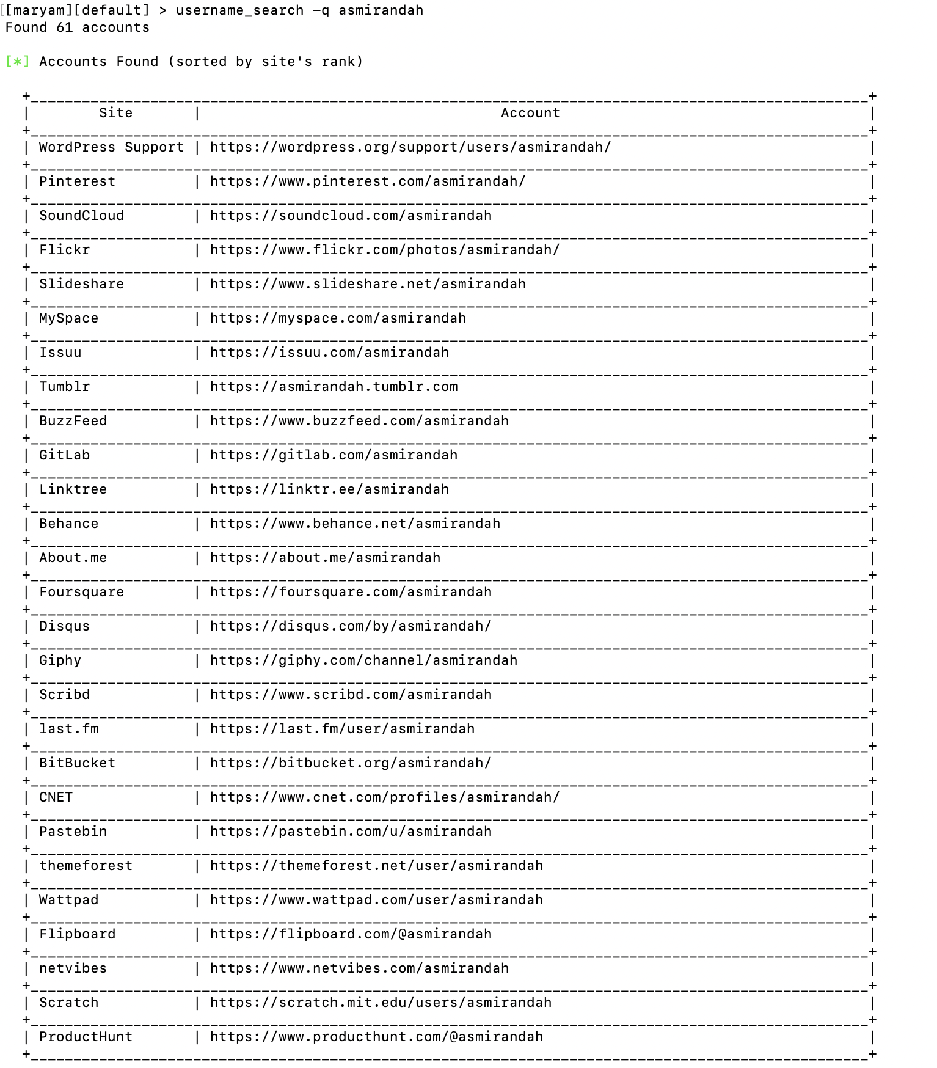
Finding Social Media Using Username
username_search -q asmirandah

Slide 20
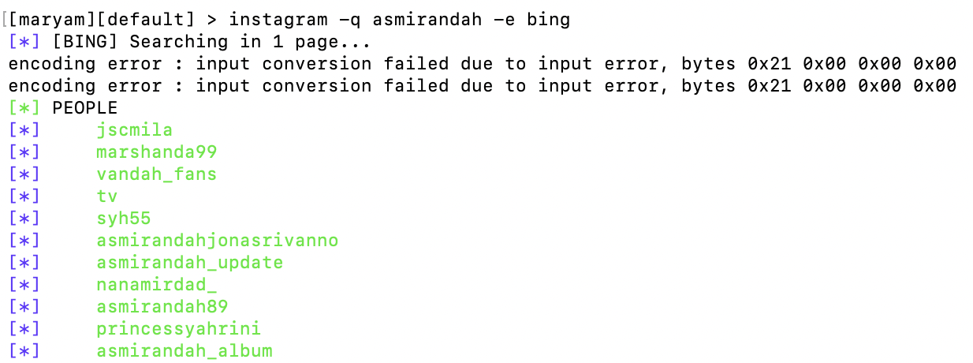
Instagram
instagram -q asmirandah -e bing

Slide 21
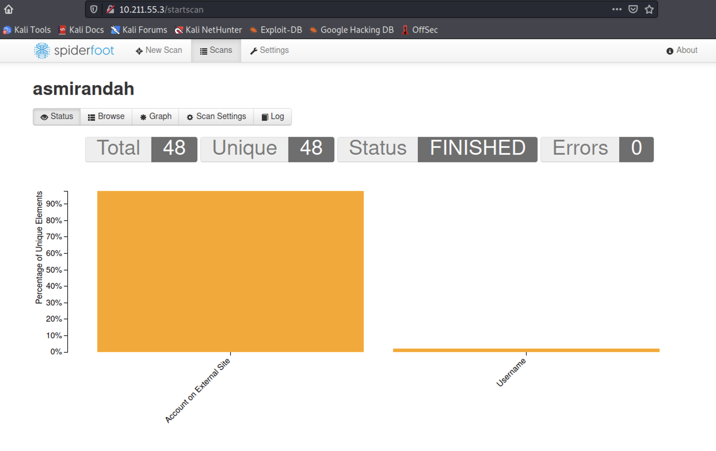
Spiderfoot
Ossint With Spiderfoot- Kali

Slide 22
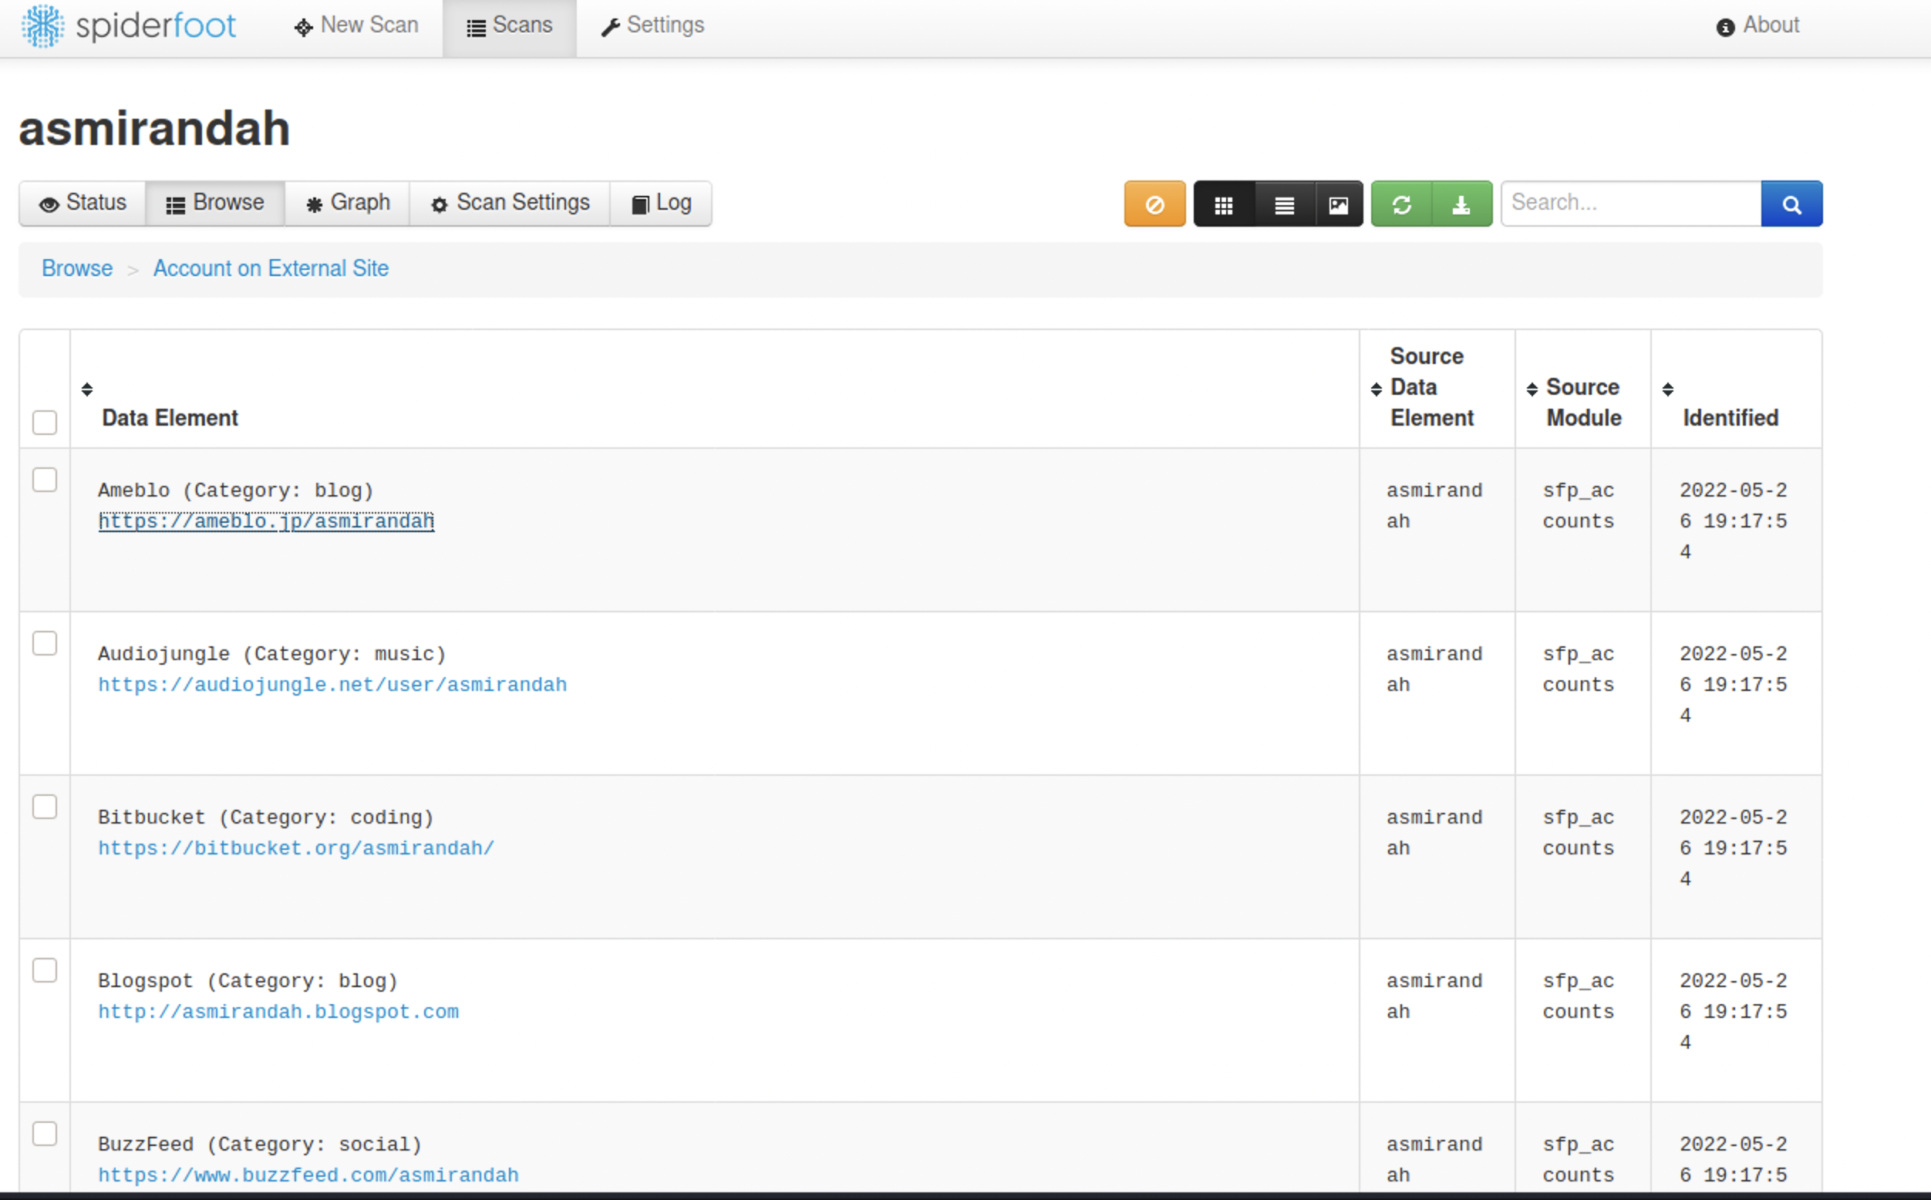

Slide 23
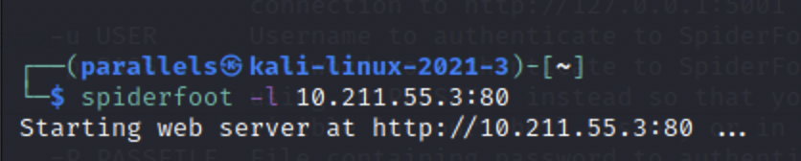
Ketik ifconfig
Lalu ketik
Spiderfoot –l alamatipkalilunuxanda

Slide 24
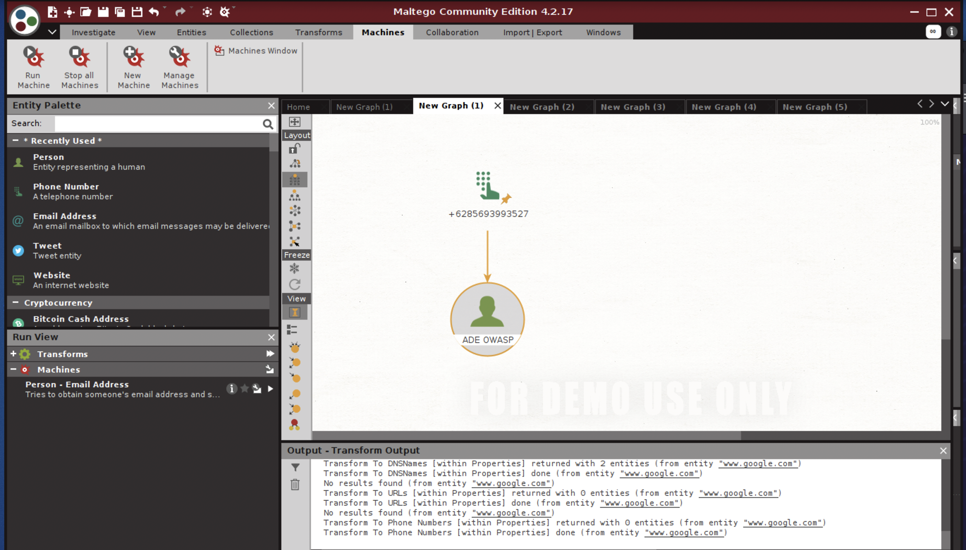
Maltego

Slide 25
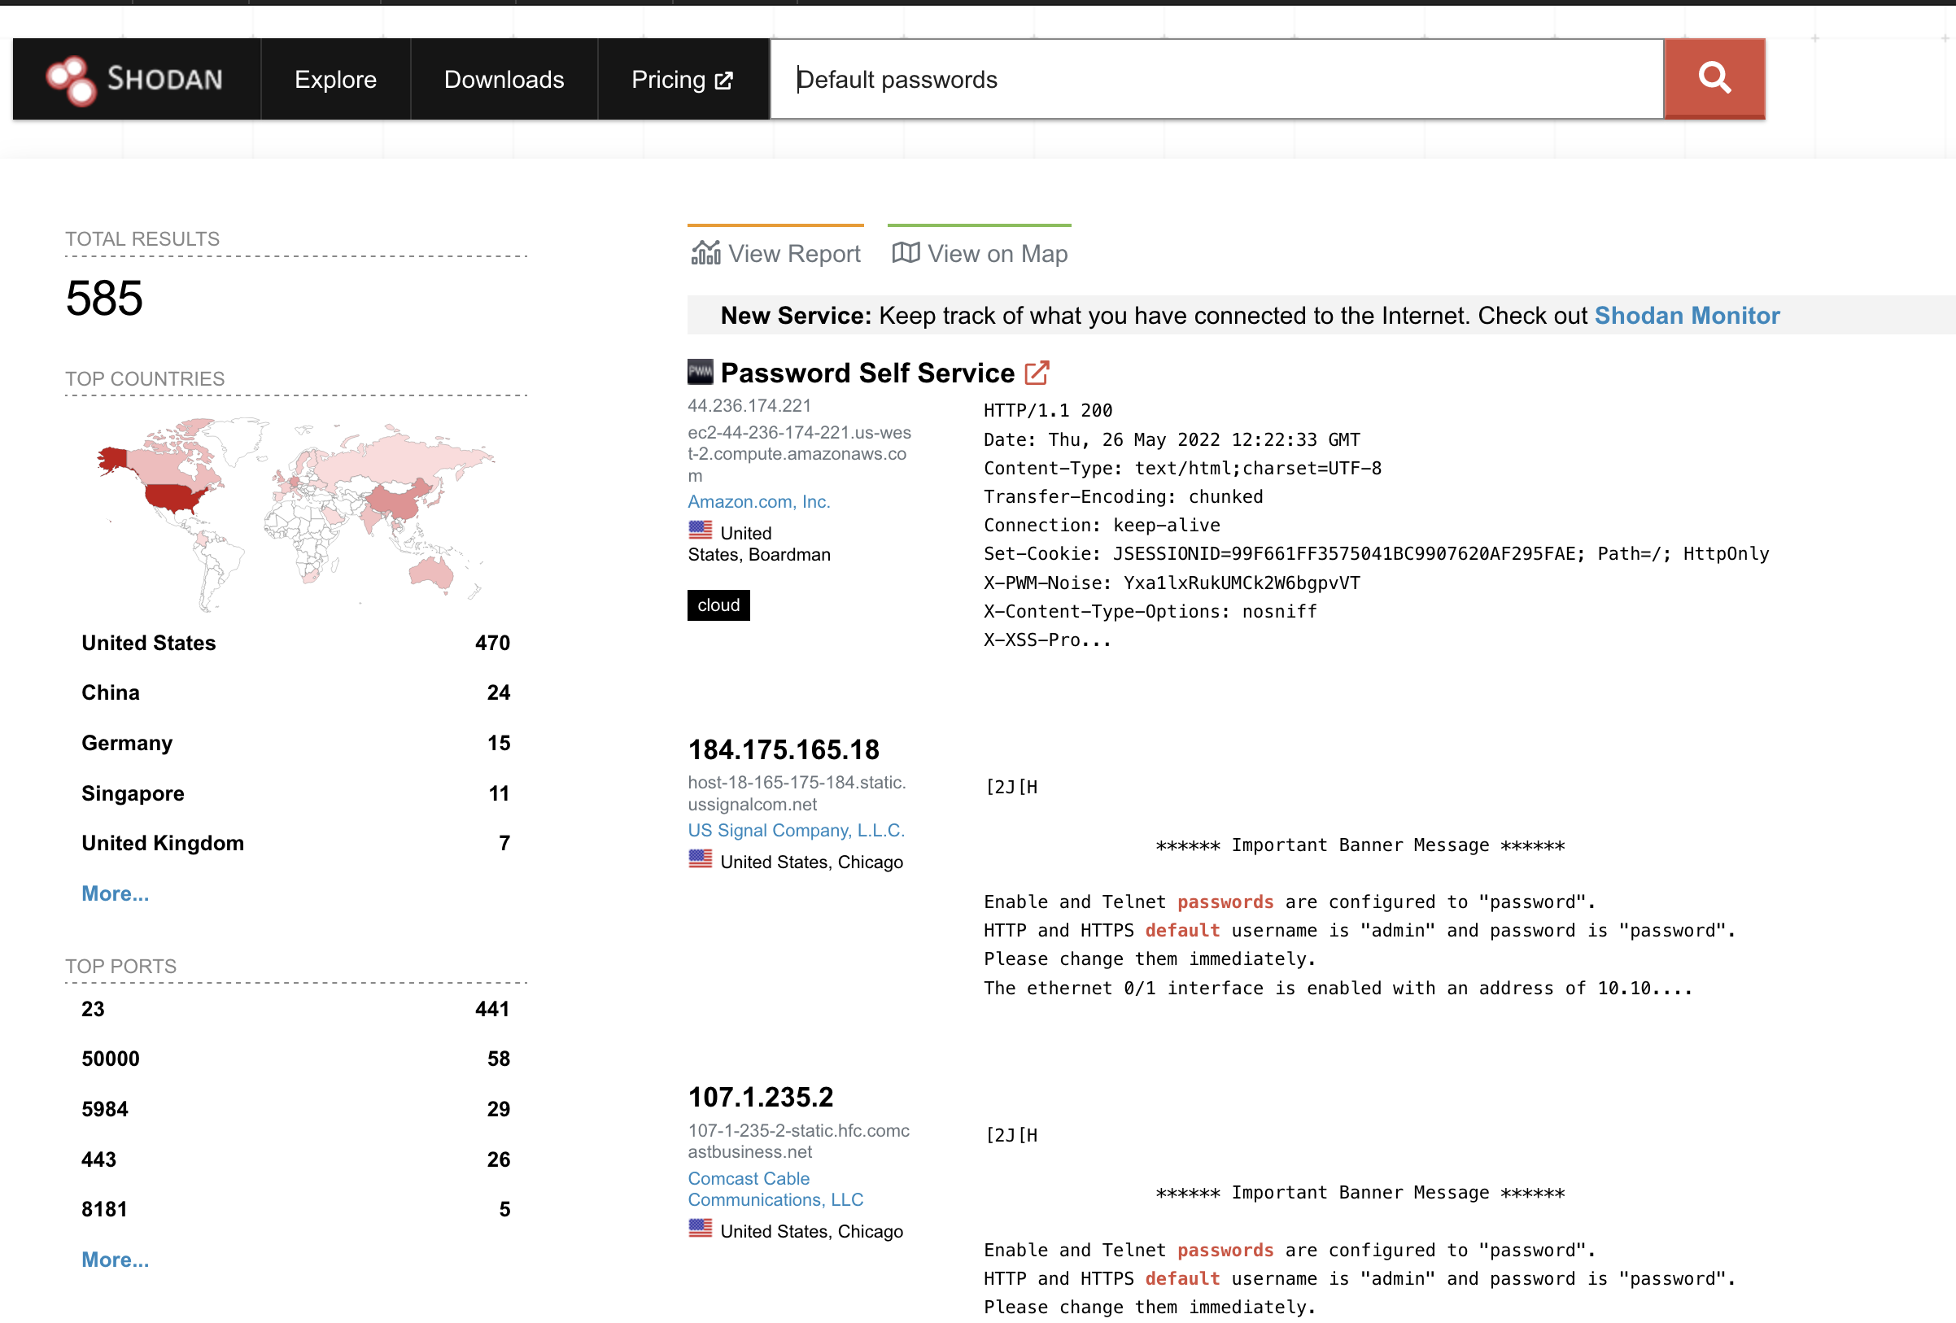
Shodan.io

Slide 26
Shodan is a search engine for finding specific devices, and device types, that exist online. The most popular searches are for things like webcam, linksys, cisco, netgear, SCADA, etc.
It works by scanning the entire Internet and parsing the banners that are returned by various devices. Using that information, Shodan can tell you things like what web server (and version) is most popular, or how many anonymous FTP servers exist in a particular location, and what make and model the device may be.

Slide 27
Use cases
You can use the “Explore” button on the main Shodan site to look at common searches and results, which are illuminating. You’ll find things like:
Webcams
SCADA
Traffic lights
Routers
Default passwords
Etc.
Ref : https://danielmiessler.com/study/shodan/

Slide 28
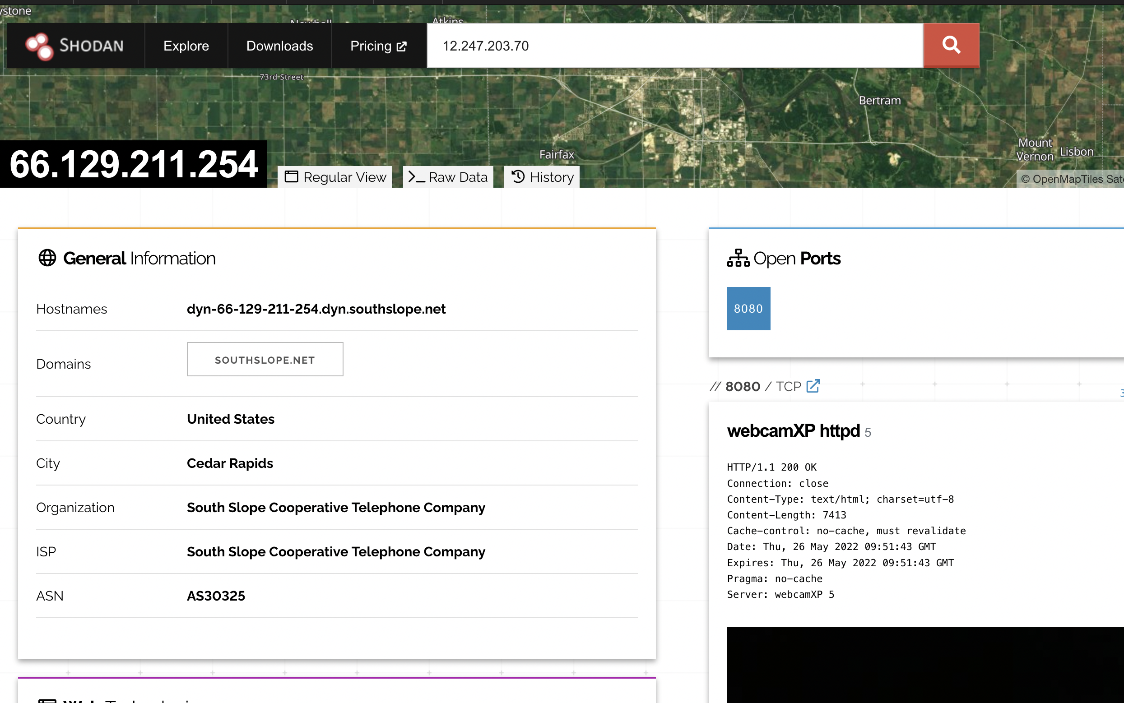
Case Finding Open Webcam

Slide 29
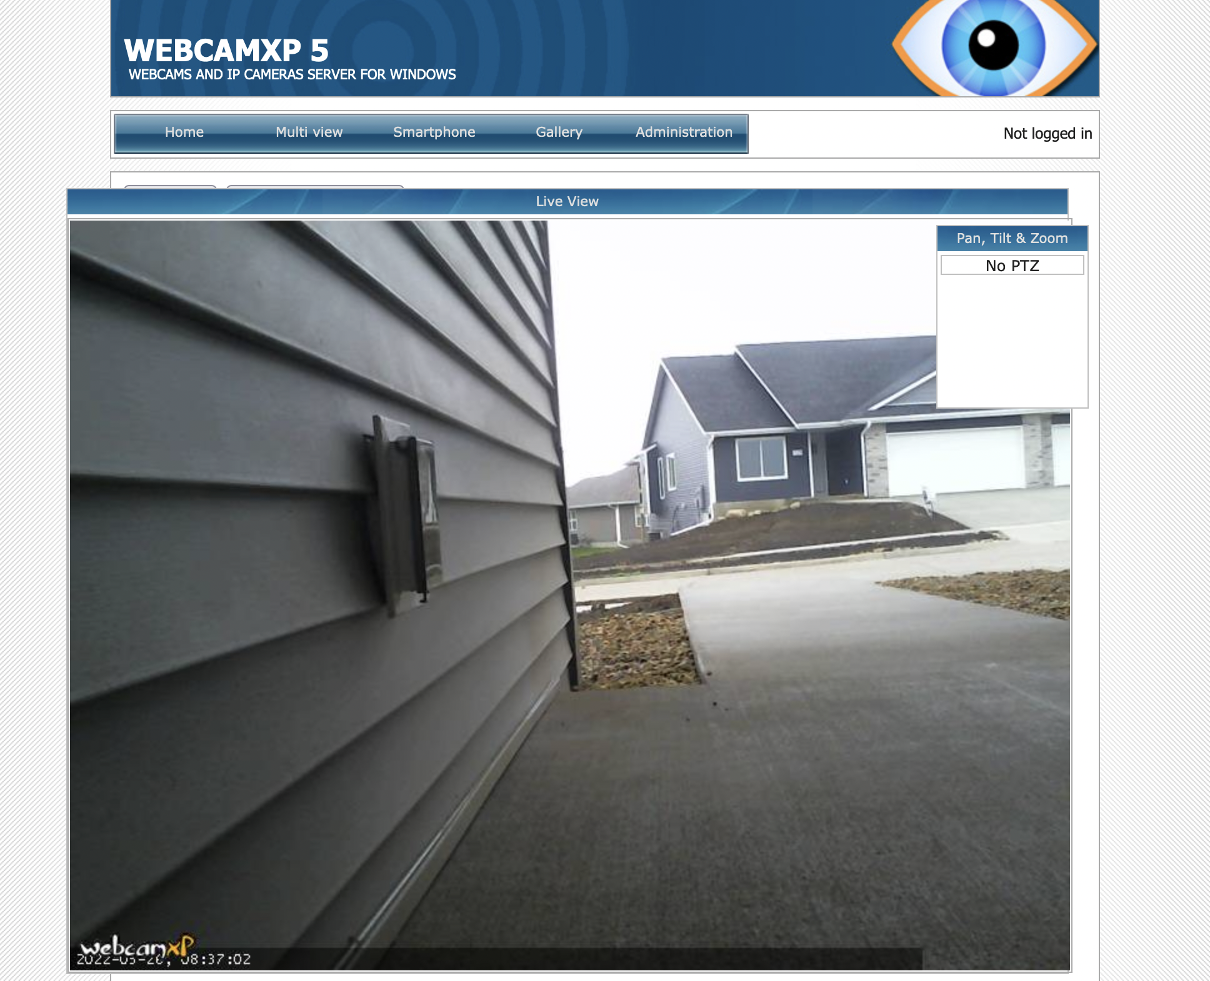
Ref : https://null-byte.wonderhowto.com/how-to/find-vulnerable-webcams-across-globe-using-shodan-0154830/

